Slide 1
Βάσεις Δεδομένων ΙΙ
Ανοικτά Ακαδημαϊκά Μαθήματα στο ΤΕΙ Αθήνας
Ενότητα 12: Stored Procedures BY EXAMPLE:
Triggers, Functions, Procedures, Cursors
Χ. Σκουρλάς
Τμήμα Μηχανικών Πληροφορικής ΤΕ
Το περιεχόμενο του μαθήματος διατίθεται με άδεια Creative Commons εκτός και αν αναφέρεται διαφορετικά | Το έργο υλοποιείται στο πλαίσιο του Επιχειρησιακού Προγράμματος «Εκπαίδευση και Δια Βίου Μάθηση» και συγχρηματοδοτείται από την Ευρωπαϊκή Ένωση (Ευρωπαϊκό Κοινωνικό Ταμείο) και από εθνικούς πόρους.

Slide 2
Σκοπός & Στόχος Μαθήματος
Σκοπός
Σκοπός της παρουσίασης είναι η εμβάθυνση στη χρήση Stored Procedures και ειδικότερα σε: Triggers, Functions, Procedures,
Στόχος
Στόχος είναι η εκμάθηση της χρήσης Stored Procedures (Triggers, Functions, Procedures, Cursors) ώστε ο φοιτητής να προσεγγίσει το επίπεδο ενός ικανού developer.
Λέξεις κλειδιά: Stored Procedures, triggers, Functions, Procedures, Cursors

Slide 3
Χρήση Stored procedures
Εξασφαλίζει:
Αυξημένη παραγωγικότητα (Increased productivity) Ευέλικτη διαχείριση της ανάπτυξης εφαρμογών (Manageability in application development)
Οι Stored routines επιτρέπουν σε τμήματα της εφαρμογής (parts of application logic) να αποθηκευθούν στη βάση για λόγους ασφαλείας και επίδοσης (for security and performance Reasons).
Οι ίδιες routines διατίθενται για πολλαπλή χρήση (for multi-use), σε διαφορετικές συναλλαγές ή από πολλαπλά προγράμματα (by multiple programs).

Slide 4
Εισαγωγή στις συναλλαγές-transactions. Δηλώσεις Commit – Rollback
Κάθε συναλλαγή (transaction) ολοκληρώνεται με δήλωση με Commit (γράφονται όλες οι μεταβολές στη βάση δεδομένων) ή δήλωση Rollback (ακυρώνονται όλες οι μεταβολές).
Παράδειγμα συναλλαγής Δημιουργία του πίνακα τραπεζικών λογαριασμών accounts στη βάση δεδομένων my_accounts.
DROP DATABASE IF EXISTS my_accounts; CREATE DATABASE my_accounts; USE my_accounts; CREATE TABLE Accounts ( acctID INTEGER NOT NULL PRIMARY KEY, balance INTEGER NOT NULL);

Slide 5
Έναρξη συναλλαγών στο προϊόν MySQL. SET AUTOCOMMIT=0; -- start transactions

Slide 6
INSERT INTO Accounts (acctID,balance) VALUES (101,1000);
INSERT INTO Accounts (acctID,balance) VALUES (202,2000);
COMMIT; -- end of the first transaction
SELECT * FROM accounts;
UPDATE ACCOUNTS
SET BALANCE=BALANCE-100
WHERE ACCTID=101;
UPDATE ACCOUNTS
SET BALANCE=BALANCE+100
WHERE ACCTID=202;
SELECT * FROM accounts;
ROLLBACK; -- end of the second transaction
SELECT * FROM accounts;

Slide 7
Πληροφορίες για τα σφάλματα στα προγράμματά μας που μας επιστρέφει ο server
MySQL> SELECT * FROM bonus;
Αν ο πίνακας bonus δεν υπάρχει τότε ο server μας επιστρέφει (επιστρέφει στον client) τις εξής πληροφορίες για το σφάλμα:
ERROR 1146 (42S02): Table 'check_validation.bonus' doesn't exist
SELECT @sqlstate, @sqlcode;
@sqlstate | @sqlcode
42S02 | 1146

Slide 8
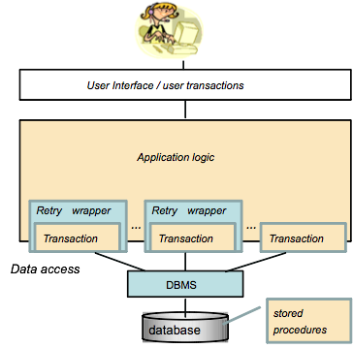
«Αποθήκευση» stored procedures
Martti Laiho

Slide 9
Triggers
“Triggers supplement the SQL constraints in enforcing data Integrity and implementing business rules (North 1999).”
“In the chapter “When Not to Use Triggers” Avi Silberschatz et all (2011) agrees that there are many good uses for triggers, but developers should first consider alternative available technologies, such as update/delete rules of foreign keys, materialized views, and modern replication facilities instead of
over-using triggers, - and when used “Triggers should be written with great care”. Detecting trigger errors at runtime can be a really challenging task.”
(see Introduction to Procedural Extensions of SQL in Transactional Context )

Slide 10
CREATE TRIGGER Syntax in mySQL
CREATE
[DEFINER = { user | CURRENT_USER }]
TRIGGER trigger_name
trigger_time trigger_event
ON tbl_name FOR EACH ROW
[trigger_order]
trigger_body
trigger_time: { BEFORE | AFTER }
trigger_event: { INSERT | UPDATE | DELETE }
trigger_order: { FOLLOWS | PRECEDES } other_trigger_name
(see 13.1.15 CREATE TRIGGER Syntax)

Slide 11
Triggers – Παράδειγμα
DROP TABLE IF EXISTS Accounts;
CREATE TABLE Accounts ( acctID INTEGER NOT NULL PRIMARY KEY,balance INTEGER NOT NULL,
CONSTRAINT unloanable_account CHECK (balance >= 0));
INSERT INTO Accounts (acctID, balance) VALUES (101, 1000);
INSERT INTO Accounts (acctID, balance) VALUES (202, 2000);
COMMIT;

Slide 12
delimiter !
CREATE TRIGGER Accounts_upd_trg
BEFORE UPDATE ON Accounts
FOR EACH ROW
BEGIN
IF NEW.balance < 0 THEN
SIGNAL SQLSTATE '23513'
SET MESSAGE_TEXT = 'Negative balance not allowed';
END IF;
END; !
delimiter ;
delimiter !
CREATE TRIGGER Accounts_ins_trg
BEFORE INSERT ON Accounts
FOR EACH ROW
BEGIN
IF NEW.balance < 0 THEN
SIGNAL SQLSTATE '23513'
SET MESSAGE_TEXT = 'Negative balance not allowed';
END IF;
END; !
delimiter ;

Slide 13
sqlstate | sqlcode | ERROR | Message
3D000 | 1046 | ER_NO_DB_ERROR | No database selected
42000 | 1055 | ER_WRONG_FIELD_WITH_GROUP | '%s' isn't in GROUP BY
42000 | 1057 | ER_WRONG_SUM_SELECT | Statement has sum functions and columns in same statement
21S01 | 1058 | ER_WRONG_VALUE_COUNT | Column count doesn't match value count
42000 | 1059 | ER_TOO_LONG_IDENT | Identifier name '%s' is too long
42S21 | 1060 | ER_DUP_FIELDNAME | Duplicate column name '%s'
42S02 | 1146 | ER_NO_SUCH_TABLE | Table '%s.%s' doesn't exist
23000 | 1216 | ER_NO_REFERENCED_ROW | Cannot add or update a child row: a foreign key constraint fails. InnoDB reports this error when you try to add a row but there is no parent row, and a foreign key constraint fails. Add the parent row first.
21000 | 1242 | ER_SUBQUERY_NO_1_ROW | Subquery returns more than 1 row
23000 | 1452 | ER_NO_REFERENCED_ROW_2 | Cannot add or update a child row: a foreign key constraint fails (%s)
02000 | 1643 | ER_SIGNAL_NOT_FOUND | Unhandled user-defined not found condition
ΗΥ000 | 1644 | ER_SIGNAL_EXCEPTION | Unhandled user-defined exception condition
0Κ000 | 1645 | ER_RESIGNAL_WITHOUT_ACTIVE_HANDLER | RESIGNAL when handler not active
βλέπε Server Error Codes and Messages, https://dev.mysql.com/doc/refman/8.0/en/error-messages-server.html

Slide 14
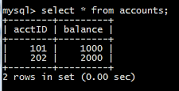
--testing the triggers
INSERT INTO Accounts VALUES (1, -1);
GET DIAGNOSTICS @rowcount = ROW_COUNT;
GET DIAGNOSTICS CONDITION 1 @sqlstate = RETURNED_SQLSTATE,
@sqlcode = MYSQL_ERRNO ;
SELECT @sqlstate, @sqlcode, @rowcount;

Slide 15
INSERT INTO Accounts VALUES (2, 100);
UPDATE Accounts SET balance = -100
WHERE acctID = 2;
GET DIAGNOSTICS @rowcount = ROW_COUNT;
GET DIAGNOSTICS CONDITION 1 @sqlstate = RETURNED_SQLSTATE, @sqlcode = MYSQL_ERRNO ;
SELECT @sqlstate, @sqlcode, @rowcount;

Slide 16
Πως θα δούμε τους triggers στο περιβάλλον της mySQL
SELECT * FROM Information_Schema.Triggers
WHERE Trigger_schema = 'database_name' AND
Trigger_name = 'trigger_name';
SELECT * FROM Information_Schema.Triggers
WHERE Trigger_schema = 'database_name';
SELECT * FROM Information_Schema.Triggers
WHERE Trigger_schema = 'database_name' AND
Event_object_table = 'table_name';
DROP TRIGGER table_name.trigger_name;
DROP TRIGGER employees.before_employees_update;

Slide 17
Απλοποημένη διαχείριση παραγγελιών: Χρήση triggers σε περιβάλλον mySQL
DROP DATABASE IF EXISTS myorders;
CREATE DATABASE myorders;
USE myorders;
DROP TABLE IF EXISTS customers;
CREATE TABLE customers(custno INT,
cname VARCHAR(255) NOT NULL, loc VARCHAR(255), PRIMARY KEY (custno));
DROP TABLE IF EXISTS stocks;
CREATE TABLE stocks(stockno INT, description VARCHAR(255) NOT NULL,
list_price DECIMAL(5,2) NOT NULL, PRIMARY KEY (stockno));

Slide 18
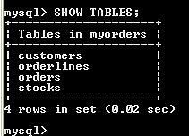
DROP TABLE IF EXISTS orders;
CREATE TABLE orders(orderno INT AUTO_INCREMENT,
custno INT NOT NULL, odate DATETIME NOT NULL,
total DECIMAL(5,2), PRIMARY KEY (orderno) );
DROP TABLE IF EXISTS orderlines;
CREATE TABLE orderlines(orderno INT,
stockno INT, qty INT NOT NULL, ptotal DECIMAL(5,2),
PRIMARY KEY (orderno, stockno));

Slide 19
-- Sets the timestamp for a new order.
DROP TRIGGER IF EXISTS orders_trig;
CREATE TRIGGER orders_trig
BEFORE INSERT ON orders
FOR EACH ROW
SET NEW.odate = NOW();
-- Calculates the new ptotal of a new order line
DROP TRIGGER IF EXISTS orderlines_trig_ins;
CREATE TRIGGER orderlines_trig_ins
BEFORE INSERT ON orderlines
FOR EACH ROW
SET NEW.ptotal = (SELECT list_price
FROM stocks
WHERE stockno=NEW.stockno) * NEW.qty;

Slide 20
-- Calculates the new ptotal for an updated order line
DROP TRIGGER IF EXISTS orderlines_trig_upd;
CREATE TRIGGER orderlines_trig_upd
BEFORE UPDATE ON orderlines
FOR EACH ROW
SET NEW.ptotal = (SELECT list_price
FROM stocks
WHERE stockno=NEW.stockno) * NEW.qty;
-- Calculates the total amount of a new order
DROP TRIGGER IF EXISTS orderlines_total_ins;
CREATE TRIGGER orderlines_total_ins
AFTER INSERT ON orderlines
FOR EACH ROW
UPDATE orders SET total = (SELECT SUM(ptotal)
FROM orderlines
WHERE orderno=NEW.orderno)
WHERE orderno = NEW.orderno;

Slide 21
-- Calculates the total amount for the updated order
DROP TRIGGER IF EXISTS orderlines_total_upd;
CREATE TRIGGER orderlines_total_upd
AFTER UPDATE ON orderlines
FOR EACH ROW
UPDATE orders SET total = (SELECT SUM(ptotal)
FROM orderlines
WHERE orderno=NEW.orderno)
WHERE orderno = NEW.orderno;

Slide 22
Testing
INSERT INTO customers(custno, cname, loc) VALUES(1, 'SMITH', 'ATHENS');
INSERT INTO customers(custno, cname, loc) VALUES(2, 'JONES', 'VOLOS');
INSERT INTO customers(custno, cname, loc) VALUES(3, 'BATES', 'NEW YORK');
INSERT INTO stocks(stockno, description, list_price) VALUES(1, 'APPLE', 1);
INSERT INTO stocks(stockno, description, list_price) VALUES(2, 'ORANGE', 1.5);
INSERT INTO stocks(stockno, description, list_price) VALUES(3, 'LEMON', 1.7);
INSERT INTO orders(custno, odate) VALUES (1, current_date);
INSERT INTO orderlines(orderno, stockno, qty) VALUES (1, 1, 10);
INSERT INTO orderlines(orderno, stockno, qty) VALUES (1, 2, 5);

Slide 23
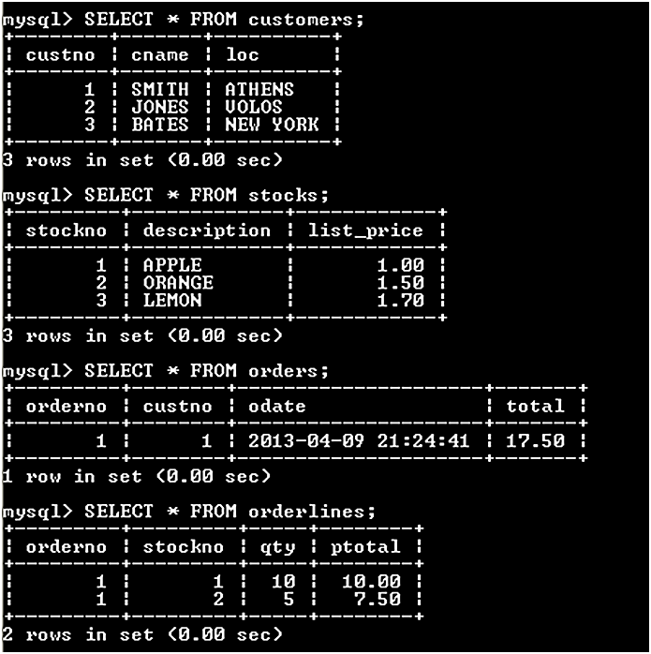

Slide 24
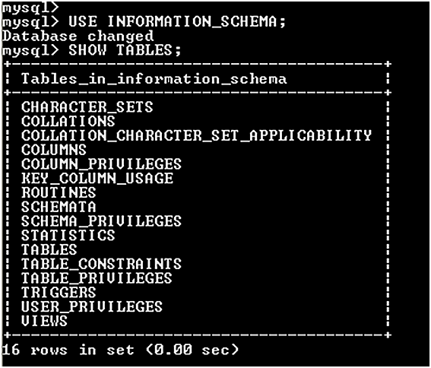

Slide 25
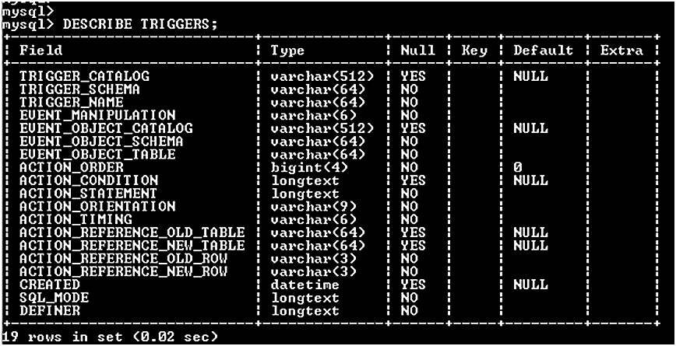

Slide 27
Οριζόμενες από το χρήστη (User-defined) functions – “stored functions” σε περιβάλλον mySQL
Aggregate, arithmetic, temporal, string functions (ορίζονται στο SQL standard.
Οι διάλεκτοι SQL (dialects) των προϊόντων DBMS περιλαμβάνουν πολλές ενσωματωμένες (built-in) functions.
Το SQL/PSM (SQL/Persistent Stored Modules) πρότυπο παρέχει το πλαίσιο για user-defined functions (Stored Functions):
User defined stored functions μπορούν να δημιουργηθούν και να χρησιμοποιηθούν για να επεκτείνουν τη γλώσσα SQL
Παραδείγματα περιλαμβάνουν υπολογισμούς, μετασχηματισμούς δεδομένων κ.λπ.
Stored functions συνήθως καλούνται από (are invoked by) δηλώσεις SQL.

Slide 28
https://en.wikipedia.org/wiki/SQL/PSM
From Wikipedia, the free encyclopedia
SQL/PSM (SQL/Persistent Stored Modules) is an ISO standard mainly defining an extension of SQL with a procedural language for use in stored procedures. Initially published in 1996 as an extension of SQL-92 (ISO/IEC 9075-4:1996, a version sometimes called PSM-96 or even SQL-92/PSM^{[2]}), SQL/PSM was later incorporated into the multi-part SQL:1999 standard, and has been part 4 of that standard since then, most recently in SQL:2011. The SQL:1999 part 4 covered less than the original PSM-96 because the SQL statements for defining, managing, and invoking routines were actually incorporated into part 2 SQL/Foundation, leaving only the procedural language itself as SQL/PSM.^{[3]} The SQL/PSM facilities are still optional as far as the SQL standard is concerned; most of them are grouped in Features P001-P008.
SQL/PSM standardizes syntax and semantics for control flow, exception handling (called "condition handling" in SQL/PSM), local variables, assignment of expressions to variables and parameters, and (procedural) use of cursors. It also defines an information schema (metadata) for stored procedures. SQL/PSM is one language in which methods for the SQL:1999 structured types can be defined. The other is Java, via SQL/JRT.
In practice MySQL's procedural language and IBM's SQL PL (used in DB2) are closest to the SQL/PSM standard.^{[4]}

Slide 29
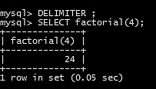
n!=1*2*…*n
DROP FUNCTION IF EXISTS factorial;
DELIMITER !
CREATE FUNCTION factorial(n INT)
RETURNS INT
DETERMINISTIC
BEGIN
DECLARE f INT DEFAULT 1;
WHILE n > 0 DO
SET f = n * f;
SET n = n - 1;
END WHILE;
RETURN f;
END !
DELIMITER ;
SELECT factorial(4);

Slide 30
Γράψε συνάρτηση hello_message που καλείται και δείχνει τη λέξη Hello και μήνυμα. Select hello_message('GREECE');
Hello GREECE
DROP FUNCTION IF EXISTS hello_message;
DELIMITER $$
CREATE FUNCTION hello_message(message TEXT)
RETURNS TEXT
BEGIN
RETURN CONCAT('Hello ', message);
END;
$$
DELIMITER ;
Select hello_message('GREECE');

Slide 31
Χρησιμοποίησε μια τοπική μεταβλητή για να κάνεις κάποιους υπολογισμούς μέσα στη συνάρτησή σου.
DELIMITER $$
CREATE FUNCTION hello_message(message TEXT)
RETURNS TEXT
BEGIN
DECLARE string_length INT;
SET string_length = LENGTH(message);
RETURN CONCAT('Hello ', message, ' - your message has ', string_length, ' characters');
END;
$$
DELIMITER ;
Select hello_message('GREECE');

Slide 32
CREATE PROCEDURE and CREATE FUNCTION Syntax
CREATE
[DEFINER = { user | CURRENT_USER }]
PROCEDURE sp_name ([proc_parameter[,...]])
[characteristic ...] routine_body
CREATE
[DEFINER = { user | CURRENT_USER }]
FUNCTION sp_name ([func_parameter[,...]])
RETURNS type
[characteristic ...] routine_body
proc_parameter:
[ IN | OUT | INOUT ] param_name type
func_parameter:
param_name type
type:
Any valid MySQL data type
characteristic:
COMMENT 'string'
| LANGUAGE SQL
| [NOT] DETERMINISTIC
| { CONTAINS SQL | NO SQL | READS SQL DATA | MODIFIES SQL DATA }
| SQL SECURITY { DEFINER | INVOKER }
routine_body:
Valid SQL routine statement
(see 13.1.12 CREATE PROCEDURE and CREATE FUNCTION Syntax)

Slide 33
Procedures: Ορισμός, Μεταβλητές, εκχώρηση τιμών (Definition, Variables, values’ assignment)
DELIMITER //
CREATE PROCEDURE GetAllPapers()
BEGIN
SELECT * FROM paper;
END //
DELIMITER ;
CALL STORED_PROCEDURE_NAME()
CALL GetAllPapers(); -- execution
Variables’ declaration, values’ assignment
DECLARE variable_name datatype(size) DEFAULT default_value;
DECLARE total_sales INT DEFAULT 0
DECLARE total_count INT DEFAULT 0
SET total_count = 10;
DECLARE total_products INT DEFAULT 0
SELECT COUNT(*) INTO total_products FROM products;

Slide 34
Procedures: - Παράδειγμα

Slide 35
DROP PROCEDURE IF EXISTS balanceCalc;
DELIMITER !
CREATE PROCEDURE balanceCalc ( IN interestRate INT,
INOUT balance INT,
OUT interest INT)
DETERMINISTIC
BEGIN
SET interest = interestRate * balance / 100;
SET balance = balance + interest;
END !
DELIMITER ;
SET @balance=2000;
SET @interestRate=5;
Select @balance;
CALL balanceCalc(@interestRate, @balance, @interest);
Select @interestRate, @balance, @interest;

Slide 36
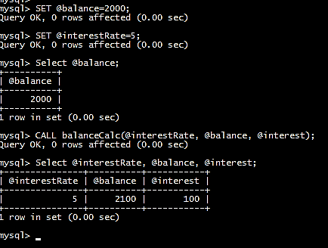

Slide 37
Procedures - Παράδειγμα

Slide 38
DELIMITER //
CREATE PROCEDURE GetAuthorByCountry(IN countryName VARCHAR(255))
BEGIN
SELECT *
FROM author
WHERE country = countryName;
END //
DELIMITER ;
CALL GetAuthorByCountry(‘GREECE');
DELIMITER $$
CREATE PROCEDURE CountAuthorsByCountry(
IN AuthorCountry VARCHAR(25),
OUT total INT)
BEGIN
SELECT count(A_ID)
INTO total
FROM author
WHERE country = AuthorCountry;
END$$
DELIMITER ;
CALL CountAuthorsByCountry(‘GREECE',@total);
Select @total;

Slide 39
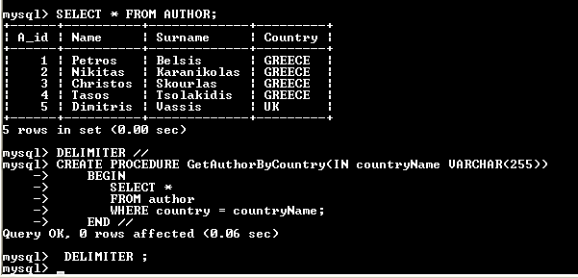

Slide 40
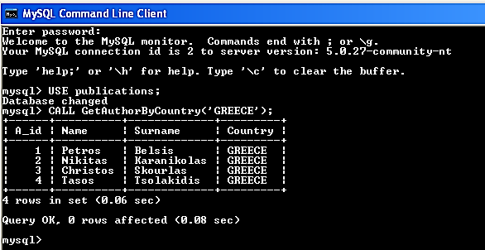
CALL GetAuthorByCountry('GREECE');

Slide 41
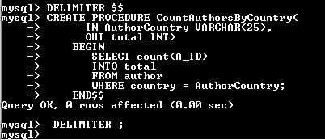
CALL CountAuthorsByCountry('GREECE',@total);
Select @total;

Slide 42
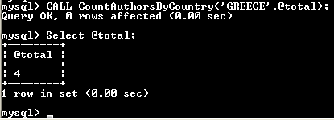
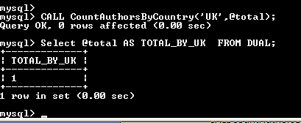
CALL CountAuthorsByCountry('GREECE',@total);
Select @total;
CALL CountAuthorsByCountry('UK',@total);
Select @total AS TOTAL_BY_UK FROM DUAL;

Slide 43
Οι επεκτάσεις (procedural extensions) της SQL στα προϊόντα ΣΔΒΔ υποστηρίζουν γενικά τις γνωστές control structures.
Ο developer πρέπει να ελέγχει τις διαφορές που υπάρχουν στα προϊόντα
Ακολουθούν παραδείγματα σε mySQL

Slide 44
The IF Statement
IF expression THEN commands
[ELSEIF expression THEN commands]
[ELSE commands]
END IF;
The CASE Statement
CASE
WHEN expression THEN commands
WHEN expression THEN commands
ELSE commands
END CASE;
WHILE loop
WHILE expression DO
Statements
END WHILE

Slide 45
REPEAT Syntax
[begin_label:] REPEAT statement_list UNTIL search_condition END REPEAT [end_label]
REPEAT loop
REPEAT
Statements
UNTIL expression
END REPEAT
LOOP loop
LOOP Statements END LOOP

Slide 46
Procedures: Exceptions handlers, Condition handlers
DROP TABLE Accounts;
CREATE TABLE Accounts (
acctID INTEGER NOT NULL PRIMARY KEY,
balance INTEGER NOT NULL,
CONSTRAINT unloanable_account CHECK (balance >= 0)
);
INSERT INTO Accounts (acctID,balance) VALUES (101,1000);
INSERT INTO Accounts (acctID,balance) VALUES (202,2000);
COMMIT;
SET AUTOCOMMIT=0;
DROP PROCEDURE IF EXISTS BankTransfer;

Slide 47
Exceptions handlers, Condition handlers
DELIMITER !
CREATE PROCEDURE BankTransfer (IN fromAcct INT,
IN toAcct INT,
IN amount INT,
OUT msg VARCHAR(100))
LANGUAGE SQL MODIFIES SQL DATA
P1: BEGIN
DECLARE acct INT;
DECLARE EXIT HANDLER FOR NOT FOUND
BEGIN ROLLBACK;
SET msg = CONCAT('missing account ', CAST(acct AS CHAR));
END;
DECLARE EXIT HANDLER FOR SQLEXCEPTION
BEGIN ROLLBACK;
SET msg = CONCAT('negative balance (?) in ', fromAcct);
END;
SET acct = fromAcct;
SELECT acctID INTO acct FROM Accounts WHERE acctID = fromAcct ;
UPDATE Accounts SET balance = balance - amount WHERE acctID = fromAcct;
SET acct = toAcct;
SELECT acctID INTO acct FROM Accounts WHERE acctID = toAcct ;
UPDATE Accounts SET balance = balance + amount WHERE acctID = toAcct;
COMMIT;
SET msg = 'committed';
END P1 !
DELIMITER ;

Slide 48
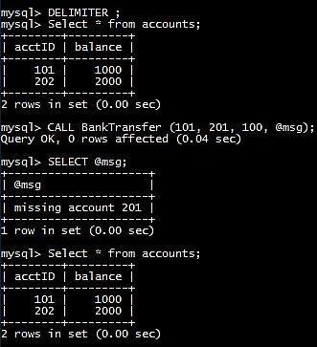

Slide 49
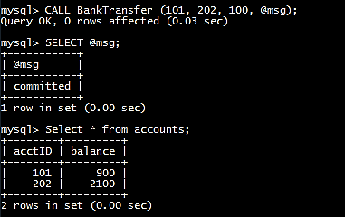

Slide 50
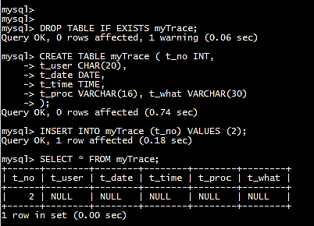
Υλοποίηση stored procedures: functions και procedures
DROP TABLE IF EXISTS myTrace;
CREATE TABLE myTrace ( t_no INT,
t_user CHAR(20),
t_date DATE,
t_time TIME,
t_proc VARCHAR(16), t_what VARCHAR(30));
INSERT INTO myTrace (t_no) VALUES (2);

Slide 51
DROP PROCEDURE IF EXISTS myProc;
DELIMITER !
CREATE PROCEDURE myProc (IN p_no INT,IN p_in VARCHAR(30),
OUT p_out VARCHAR(30))
LANGUAGE SQL
BEGIN
SET p_out = p_in;
INSERT INTO myTrace (t_no, t_user, t_date, t_time, t_proc, t_what)
VALUES (p_no, current_user, current_date, current_time, 'myProc', p_in);
IF (p_no = 1) THEN
COMMIT;
ELSE ROLLBACK;
END IF;
END !
DELIMITER ;

Slide 53
Προσοχή! Δηλώσεις Commit, Roolback δεν επιτρέπονται σε stored functions
-- The mySQL product DOES NOT allow COMMIT and ROLLBACK statements in
-- stored Functions. Check the following program!
DROP FUNCTION IF EXISTS myFun;
DELIMITER !
CREATE FUNCTION myFun (p_no INT, p_in VARCHAR(30))
RETURNS VARCHAR(30);
LANGUAGE SQL
BEGIN
INSERT INTO myTrace (t_no, t_user, t_date, t_time, t_proc, t_what)
VALUES (p_no, current_user, current_date, current_time, 'myProc', p_in);
IF (p_no = 1) THEN
COMMIT;
ELSE ROLLBACK;
END IF;
END !
DELIMITER ;

Slide 54
Cursors - Παράδειγμα
-- Create a function to handle the cursor
See the following statements:
Declare variables
DECLARE CONTINUE HANDLER
Open Cursor
Fetch Cursor
Close Cursor

Slide 55
CREATE DATABASE training;
USE training;
CREATE TABLE course(course_id int, course_name varchar(50));
CREATE TABLE lecturer(lecturer_id int(3),
lecturer_surname varchar(15), lecturer_name varchar(15),
city varchar(15), salary decimal (8,2), course_id int);
INSERT INTO course VALUES (1, 'DATABASE');
INSERT INTO course VALUES (2, 'WEB DEVELOPMENT');
INSERT INTO course VALUES (3, 'DATA MINING');
INSERT INTO course VALUES (4, 'SEMANTIC WEB');
Select * From COURSE;
INSERT INTO lecturer(lecturer_id, lecturer_name, lecturer_surname, city, salary, course_id)
VALUES (1, 'CHRIS', 'DATE', 'LONDON', 2000, 1),
(2, 'GIO', 'WIEDERHOLD', 'ATHENS', 1500, 1),
(3, 'PETER', 'CHEN', 'ATHENS', 3500, 2),
(4, 'JEFF', 'ULLMAN', 'ATHENS', 1700, 1),
(5, 'TED', 'CODD', 'ATHENS', 2500, 2);
SELECT lecturer_id, lecturer_surname, lecturer_name, course_id
FROM lecturer;

Slide 56
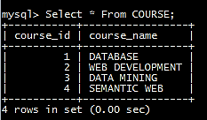

Slide 57
DELIMITER // CREATE FUNCTION lecturer_list() RETURNS VARCHAR(255)
BEGIN DECLARE record_not_found INTEGER DEFAULT 0; DECLARE lecturer_name_var VARCHAR(150) DEFAULT "";
DECLARE lecturer_surname_var VARCHAR(150) DEFAULT ""; DECLARE lect_list VARCHAR(255) DEFAULT ""; DECLARE my_cursor CURSOR FOR SELECT lecturer_name, lecturer_surname
FROM lecturer;
DECLARE CONTINUE HANDLER FOR NOT FOUND SET record_not_found = 1;
OPEN my_cursor; allLecturers: LOOP FETCH my_cursor INTO lecturer_name_var, lecturer_surname_var; IF record_not_found THEN LEAVE allLecturers; END IF; SET lect_list = CONCAT(lect_list, lecturer_surname_var, ", "); END LOOP allLecturers; CLOSE my_cursor; RETURN SUBSTR(lect_list, 1, 70); END //

Slide 58
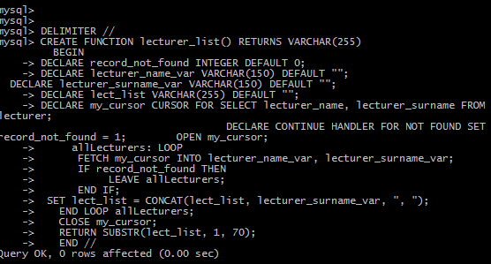

Slide 59
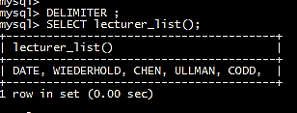
DELIMITER ;
-- Execute function
SELECT lecturer_list();

Slide 60
Cursors – Παράδειγμα
-- Create a procedure to handle the cursor
See the following statements:
Declare variables
DECLARE CONTINUE HANDLER
Open Cursor
Fetch Cursor
Close Cursor

Slide 61
CREATE PROCEDURE processorders()
BEGIN
-- Declare local variables
DECLARE done BOOLEAN DEFAULT 0;-- FALSE, NOT DONE
DECLARE o INT; -- FETCH is used to retrieve the current order_num
-- into the declared variable named o
-- Declare the cursor
DECLARE ordernumbers CURSOR
FOR
SELECT order_num FROM orders;
-- Declare continue handler
DECLARE CONTINUE HANDLER FOR SQLSTATE '02000' SET done=1;
-- when SQLSTATE '02000' occurs, then SET done=1
-- SQLSTATE '02000' is a not found condition
-- Open the cursor
OPEN ordernumbers;
-- Loop through all rows
REPEAT
-- Get order number
FETCH ordernumbers INTO o;
-- End of loop
UNTIL done END REPEAT;
-- Close the cursor
CLOSE ordernumbers;
END;

Slide 62
Table 4. Class Code 02: No Data
SQLSTATE Value | Meaning
02000 | One of the following exceptions occurred: The result of the SELECT INTO statement or the subselect of the INSERT statement was an empty table. The number of rows identified in the searched UPDATE or DELETE statement was zero. The position of the cursor referenced in the FETCH statement was after the last row of the result table. The fetch orientation is invalid.
IBM Knowledge Center

Slide 63
Πλεονεκτήματα χρήσης stored procedures
Procedures are written for improved performance, security, and centralized maintainability of parts of the application logic
The network traffic between the client and server is reduced.
Performance gets improved since the SQL statements are parsed and optimized when the procedure is created
Security is improved, since procedures should be created only by competent developers.
Improved maintainability (if the procedure logic needs to be updated, it can be done “on the fly” as an atomic operation)
Stored routines ensure data access consistency and maintainability.
Challenges for stored procedures include their involvement and synchronization in transactions, complicated exception handling, and need for extended documentation.
(see Introduction to Procedural Extensions of SQL in Transactional Context)

Slide 64
Πλεονεκτήματα χρήσης stored procedures
The SQL/PSM standard has now been implemented for example in DB2, Mimer, MySQL, Pyrrho, and optionally in PostgreSQL.
PL/SQL still dominates the market as the native procedural language of Oracle, and as an optional PL SQL for PostgreSQL and DB2.
Another mainstream procedural language is Transact SQL (T-SQL) of Microsoft SQL Server.
What is said for a specific DBMS product may not be true for every DBMS product as, for example, in PostgreSQL stored procedures and functions are the same concepts.
(see Introduction to Procedural Extensions of SQL in Transactional Context)

Slide 65
Τέλος Ενότητας
Η εισήγηση βασίζεται στη διάλεξη “Stored Routines: procedures, UDFs, triggers” του Χ. Σκουρλά στο “SQL Transactions Seminar”, Malaga, 18/11/2014 (στο πλαίσιο του “DBTech VET Teacher programme).

Slide 66
Σημειώματα

Slide 67
Σημείωμα Αναφοράς
Copyright Τεχνολογικό Εκπαιδευτικό Ίδρυμα Αθήνας, Χρήστος Σκουρλάς 2016. Χρήστος Σκουρλάς. «Βάσεις Δεδομένων ΙΙ. Ενότητα 12: Ενότητα 12: Stored Procedures BY EXAMPLE: Triggers, Functions, Procedures, Cursors». Έκδοση: 2.0. Αθήνα 2016. Επικαιροποίηση Μάιος 2018. Διαθέσιμο από τη δικτυακή διεύθυνση: pyles.teiath.gr.

Slide 68
Σημείωμα Αδειοδότησης
Το παρόν υλικό διατίθεται με τους όρους της άδειας χρήσης Creative Commons Αναφορά, Μη Εμπορική Χρήση Παρόμοια Διανομή 4.0 [1] ή μεταγενέστερη, Διεθνής Έκδοση. Εξαιρούνται τα αυτοτελή έργα τρίτων π.χ. φωτογραφίες, διαγράμματα κ.λ.π., τα οποία εμπεριέχονται σε αυτό και τα οποία αναφέρονται μαζί με τους όρους χρήσης τους στο «Σημείωμα Χρήσης Έργων Τρίτων».
[1] http://creativecommons.org/licenses/by-nc-sa/4.0/
Ως Μη Εμπορική ορίζεται η χρήση:
που δεν περιλαμβάνει άμεσο ή έμμεσο οικονομικό όφελος από την χρήση του έργου, για το διανομέα του έργου και αδειοδόχο
που δεν περιλαμβάνει οικονομική συναλλαγή ως προϋπόθεση για τη χρήση ή πρόσβαση στο έργο
που δεν προσπορίζει στο διανομέα του έργου και αδειοδόχο έμμεσο οικονομικό όφελος (π.χ. διαφημίσεις) από την προβολή του έργου σε διαδικτυακό τόπο
Ο δικαιούχος μπορεί να παρέχει στον αδειοδόχο ξεχωριστή άδεια να χρησιμοποιεί το έργο για εμπορική χρήση, εφόσον αυτό του ζητηθεί.

Slide 69
Διατήρηση Σημειωμάτων
Οποιαδήποτε αναπαραγωγή ή διασκευή του υλικού θα πρέπει να συμπεριλαμβάνει:
το Σημείωμα Αναφοράς
το Σημείωμα Αδειοδότησης
τη δήλωση Διατήρησης Σημειωμάτων
το Σημείωμα Χρήσης Έργων Τρίτων (εφόσον υπάρχει)
μαζί με τους συνοδευόμενους υπερσυνδέσμους.

Slide 70
Σημείωμα Χρήσης Έργων Τρίτων
Το Έργο αυτό κάνει χρήση των ακόλουθων έργων:
“SQL Transactions” Educational and Training Content, The DBTech VET Teachers (EU LLP Transfer of Innovation) project, 1/10/2012 – 30/9/2014. Retrieved 14 May 2013. http://www.dbtechnet.org, διαθέσιμο με άδεια CC BY-NC-SA 3.0

Slide 71
Χρηματοδότηση
Το παρόν εκπαιδευτικό υλικό έχει αναπτυχθεί στo πλαίσιo του εκπαιδευτικού έργου του διδάσκοντα.
Το έργο «Ανοικτά Ακαδημαϊκά Μαθήματα στο ΤΕΙ Αθήνας» έχει χρηματοδοτήσει μόνο την αρχική αναδιαμόρφωση του εκπαιδευτικού υλικού.
Το έργο υλοποιείται στο πλαίσιο του Επιχειρησιακού Προγράμματος «Εκπαίδευση και Δια Βίου Μάθηση» και συγχρηματοδοτείται από την Ευρωπαϊκή Ένωση (Ευρωπαϊκό Κοινωνικό Ταμείο) και από εθνικούς πόρους.

